Slide 1
热机发展简介
1698年萨维利和1705年纽可门先后发明了蒸气机 ，当时蒸气机的效率极低 . 1765年瓦特进行了重大改进 ，大大提高了效率 . 人们一直在为提高热机的效率而努力，从理论上研究热机效率问题， 一方面指明了提高效率的方向， 另一方面也推动了热学理论的发展 .

Slide 2
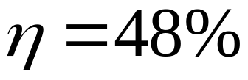
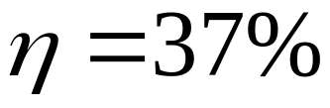
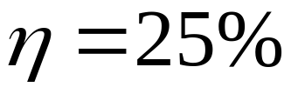
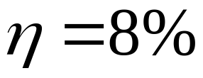
各种热机的效率
液体燃料火箭
柴油机
汽油机
蒸气机

Slide 3
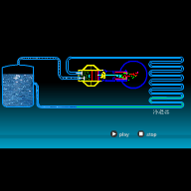
热机 : 持续地将热量转变为功的机器 .

Slide 4
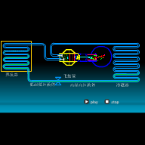
冰箱循环示意图

Slide 5





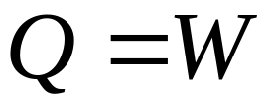




一 循环过程
系统经过一系列变化状态过程后，又回到原来的状态的过程叫热力学循环过程 .
特征
A
由热力学第一定律
B

Slide 6
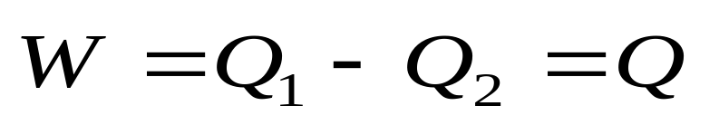
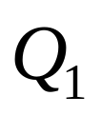
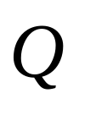


净功
总吸热
总放热
Q
（取绝对值）
2
净吸热
二 热机效率和制冷机的制冷系数
热机（正循环）
制冷机（逆循环）

Slide 7



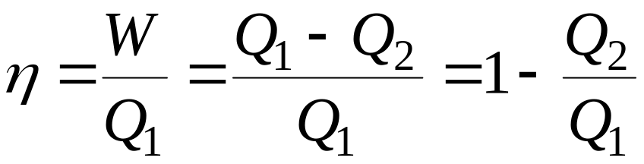
A
高温热源
热机
B
低温热源
热机效率

Slide 8
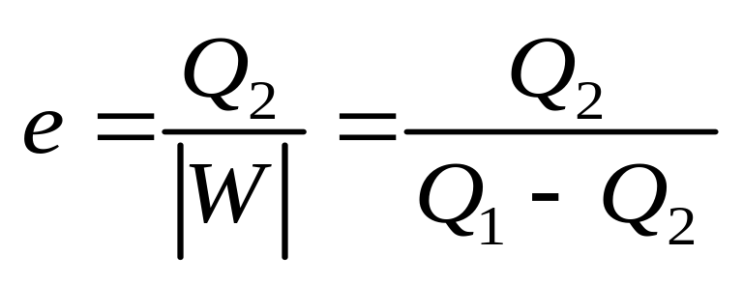
A
高温热源
制冷机
B
低温热源
制冷机制冷系数

Slide 9
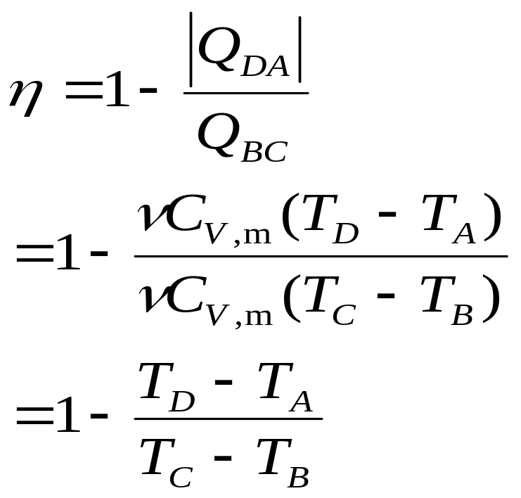
例 1 汽油机可近似看成如图循环过程(Otto循环)，其中AB和CD为绝热过程，求此循环效率.
p
解
C
吸
B
D
放
A
o
V₁
V₂

Slide 10
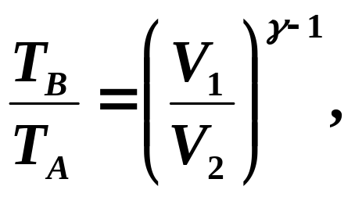
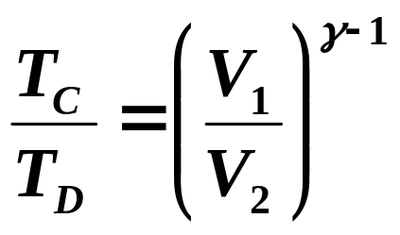
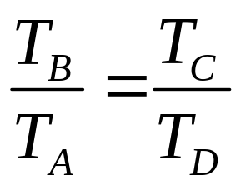
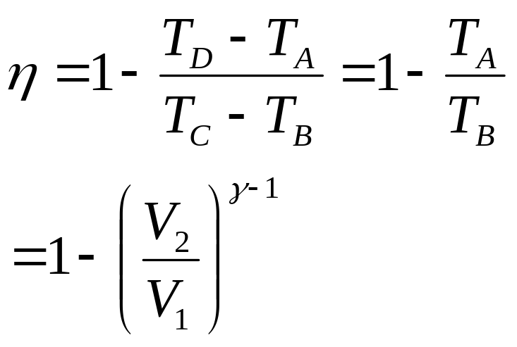
又CD和AB是绝热过程：
p
C
所以
吸
B
D
放
A
o
V₁
V₂
V

Slide 11
三 卡诺循环
1824 年法国的年青工程师卡诺提出一个工作在两热源之间的理想循环 ——卡诺循环. 给出了热机效率的理论极限值； 他还提出了著名的卡诺定理.

Slide 12











卡诺循环是由两个准静态等温过程和两个准静态绝热过程组成 .
T
>
T
高温热源T₁
A
1
2
B
卡诺热机
W
D
C
低温热源T₂

Slide 13

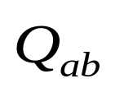
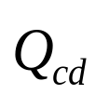
理想气体卡诺循环热机效率的计算
卡诺循环
A — B 等温膨胀
B — C 绝热膨胀
C — D 等温压缩
D — A 绝热压缩
A
B
W
D
C

Slide 14
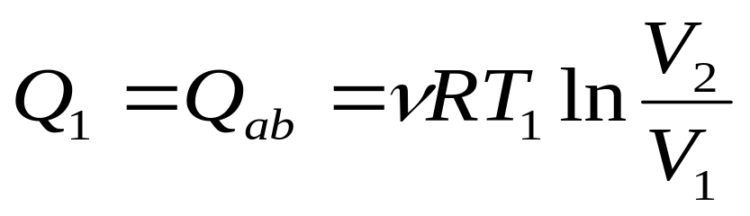
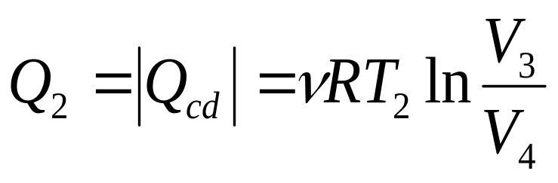
A — B 等温膨胀吸热
A
C — D 等温压缩放热
B
W
D
C

Slide 15
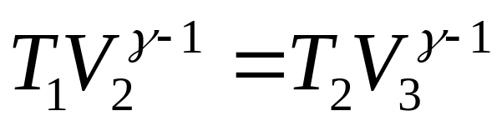
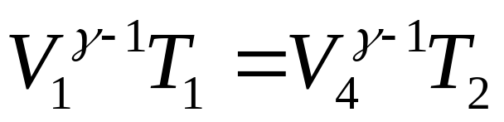
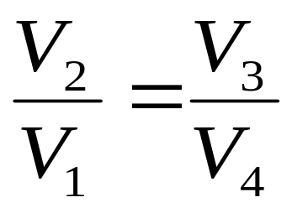
B — C 绝热过程
A
D — A 绝热过程
B
W
D
C
所以

Slide 16
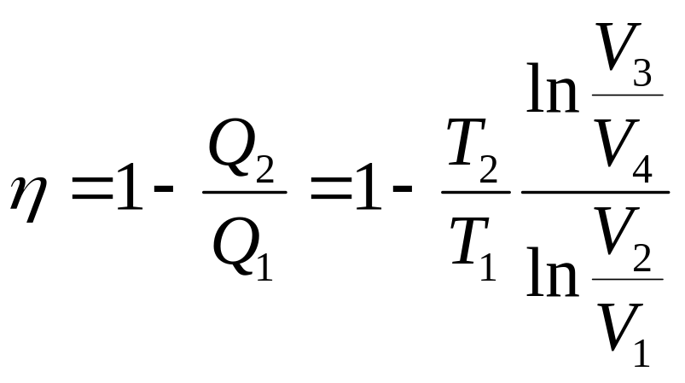
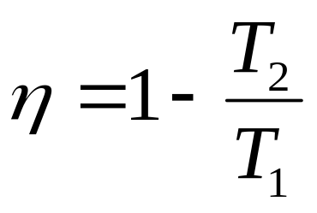
卡诺热机效率
卡诺热机效率与工作物质无关，只与两个热源的温度有关，两热源的温差越大，则卡诺循环的效率越高 .

Slide 17
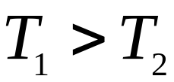
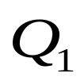

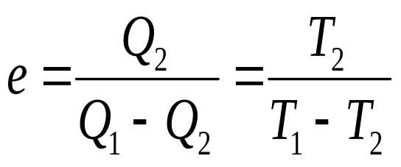
卡诺制冷机（卡诺逆循环）
高温热源T₁
A
卡诺制冷机
B
W
D
C
低温热源T₂
卡诺制冷机制冷系数

Slide 18
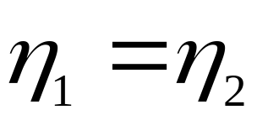
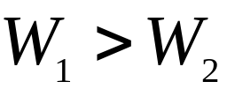

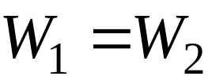









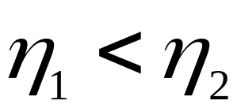
讨 论
图中两卡诺循环 吗 ？

Slide 19
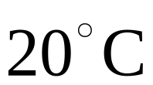
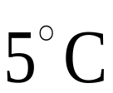
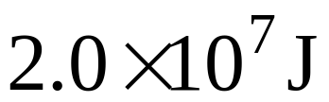
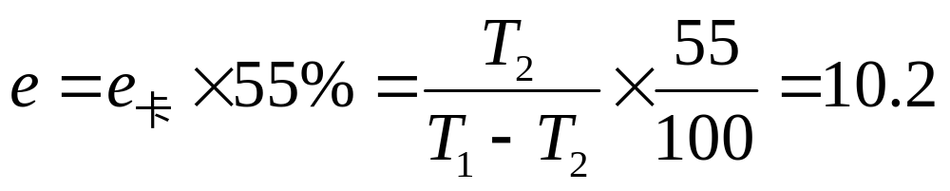
例2 一电冰箱放在室温为 的房 间里 ，冰箱储藏柜中的温度维持在 . 现每天有 的热量自房间传入冰箱 内 , 若要维持冰箱内温度不变 , 外界每天 需作多少功 , 其功率为多少？设在 至
之间运转的冰箱的制冷系数是卡诺制冷机制冷系数的 55% .
解

Slide 20
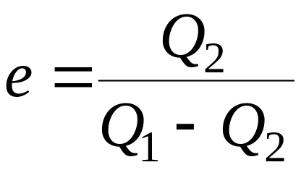
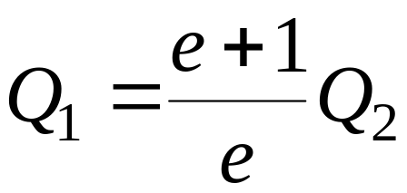
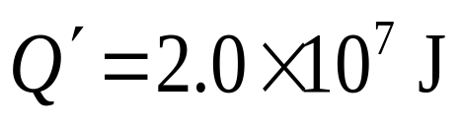
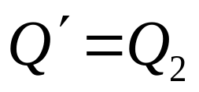
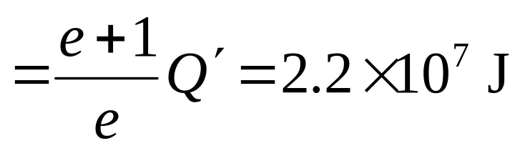
由 得
房间传入冰箱的热量
热平衡时

Slide 21
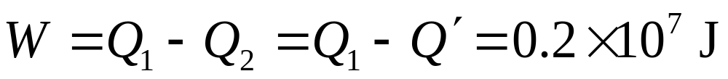
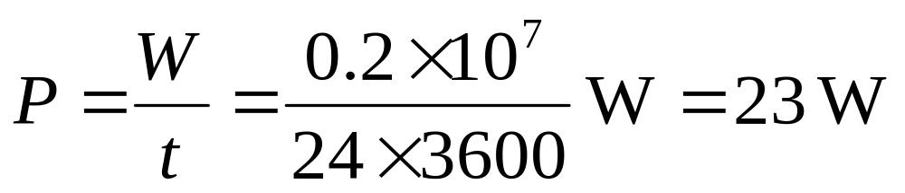
保持冰箱在 至 之间运转，每天需作功
功率

Slide 22
选择进入下一节：
13-6 热力学第二定律的表述 卡诺定理
13-7 熵 熵增加原理
13-8 热力学第二定律的统计意义
END

